Slide 1
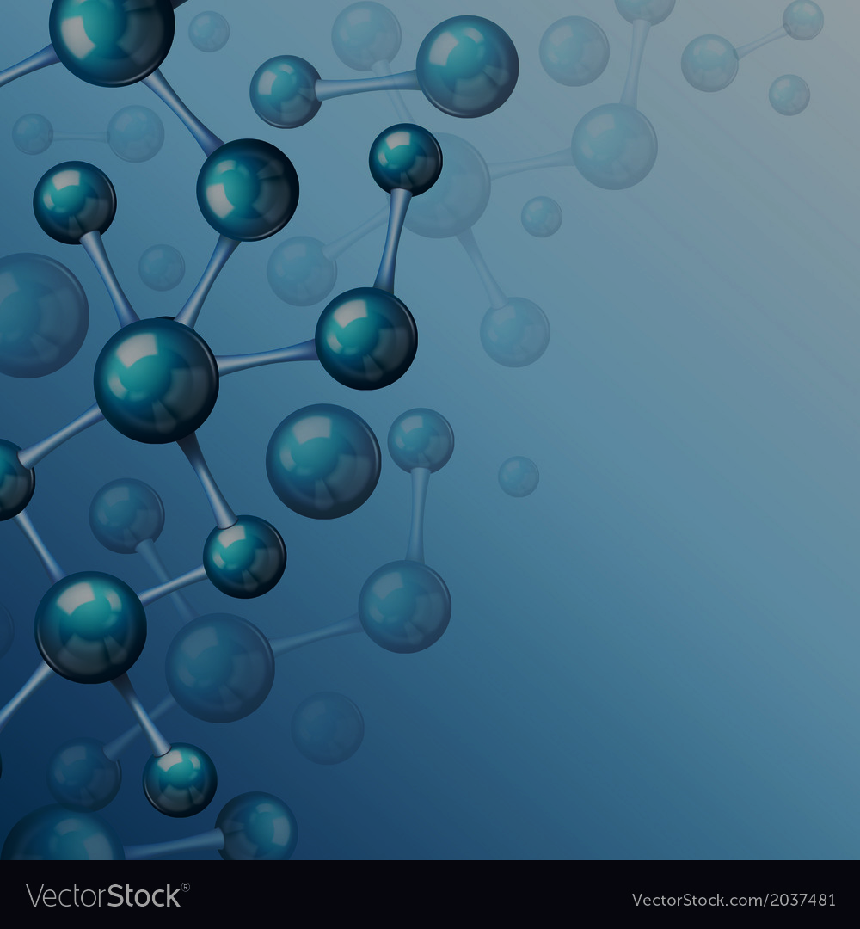

Simulation-Of-Atoms
מיכל גבאי שירה ירושלמי מנחה אקדמי: ד"ר יהודה חסין

Slide 2
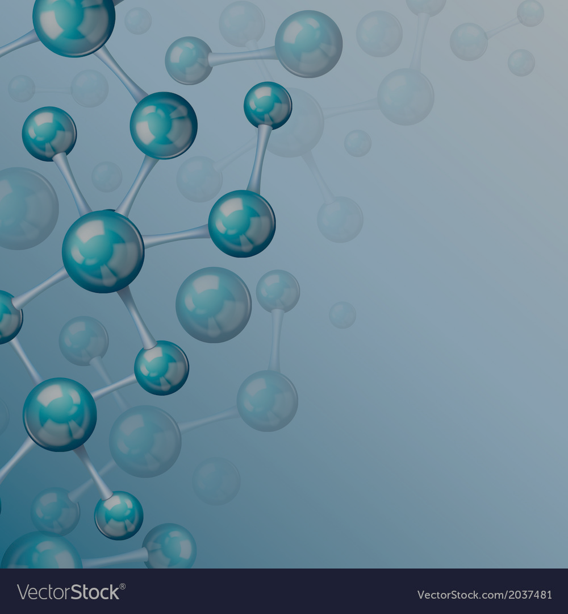
מבוא
סימולציה – דימוי מודל תנועה של אטומים במולקולה, על ידי החלת חוקים של מכניקה קלאסית.
הרצת סימולציה מסוג מטה-דינמיקה של דינמיקה מולקולרית מאפשרת חיקוי תנאי מעבדה אמיתיים.
LAMMPS – תוכנה להרצת סימולציות מטה-דינמיות של דינמיקה מולקולרית על אטומים ומולקולות.

Slide 3
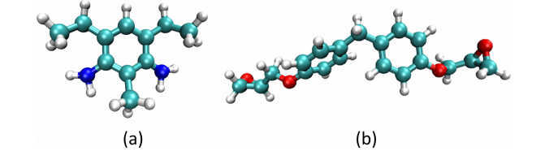
ריאקציה כימית - צילוב - תהליך שבו משתנה מבנה המולקולות המרכיבות את החומר.
זיהוי ארבעת האטומים המגיבים (בין 2 המולקולות) במיקומים קרובים והפעלת הפוטנציאל הנוסף – יגרום להאצת התרחשות תהליך הצילוב.
נתמקד בהרצת סימולציות על 2 המולקולות הבאות: EPON862, DETDA.
המולקולות EPON862(b), DETDA(a) עליהן אנו עובדים:

Slide 4
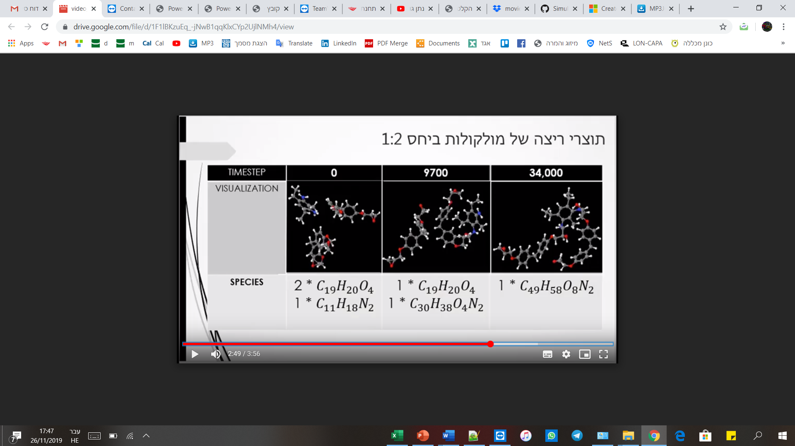
צילוב במולקולות D1:E2
מצב המערכת לאחר הסימולציה והפעלת הפוטנציאל:
מולקולה אחת גדולה מסוג DE2
מצב התחלתי של המערכת:
מולקולה אחת מסוג DETDA(a)
ושני מולקולות מסוג EPON862(b)

Slide 5
מטרת הפרויקט (תיאור הבעיות):
הגעה לאחוז צילוב גבוה ככל הניתן.
שיפור זמני ריצה באופן משמעותי.

Slide 6
רקע לבעיה 1:
פרמטרים שונים בהפעלת הפוטנציאל –הכוחות F1,F2 המופעלים על כל זוג אטומים ומספר צעדי הזמן שבהם מופעל הפוטנציאל.
כרגע, לא ברור מהם הפרמטרים האופטימליים שיובילו לאחוז צילוב גבוה.
סימולציות שונות פועלות על סדרי גודל שונים של מולקולות.
המטרה: למצוא את הפרמטרים שיביאו לאחוז הצילוב הגבוה ביותר, באופן שיטתי, עבור סדרי גודל שונים של המולקולות.

Slide 7
רקע לבעיה 2:
ההרצות מבצעות חישובים עם נתונים על אלפי חלקיקי אטומים.
הרצות ביחס של 2:4 מולקולות או 4:8 מולקולות ארכו זמן סביר.
בהרצות גדולות יותר – ביחס של 8:16 או 16:32 מולקולות – זמני הריצה גדלו משמעותית.
התחילו להפוך את הקוד למקבילי על מספר מעבדים, אך לריצות גדולות זה לא מספיק.

Slide 8
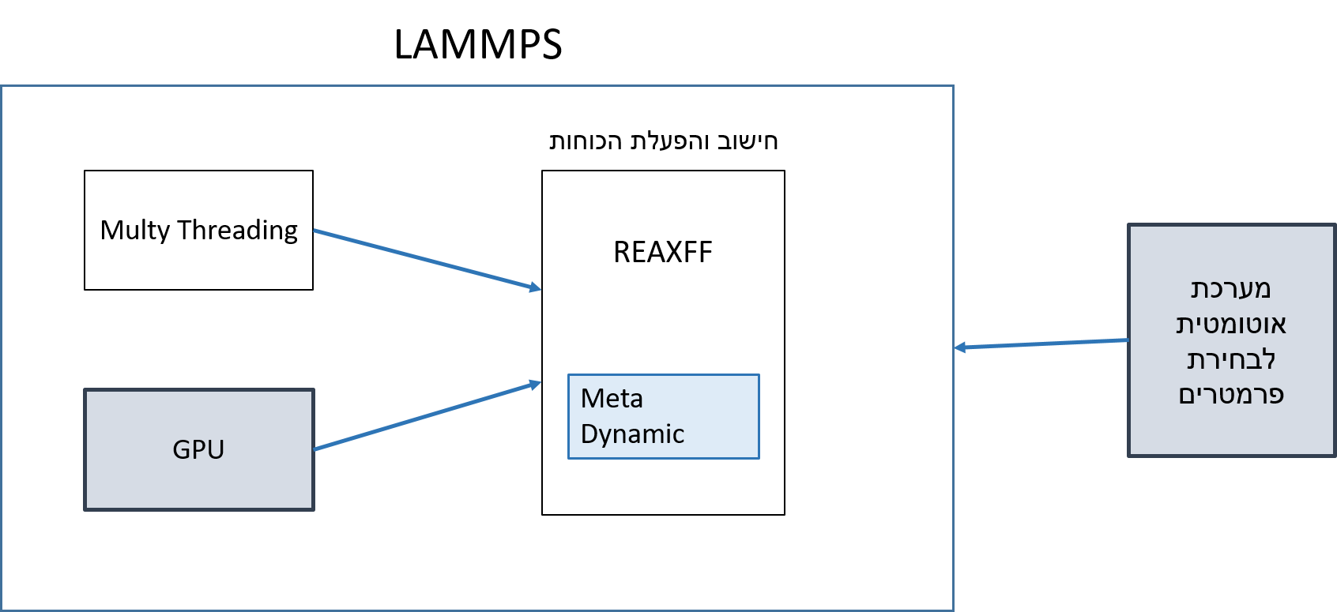
פתרון:
פיתוח כלים אוטומטיים למציאת הפרמטרים האופטימליים להפעלת הפוטנציאל הנוסף.
פיתוח קוד לשימוש בכרטיס מסך (gpu) למקבול התוכנית.

Slide 9
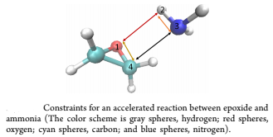
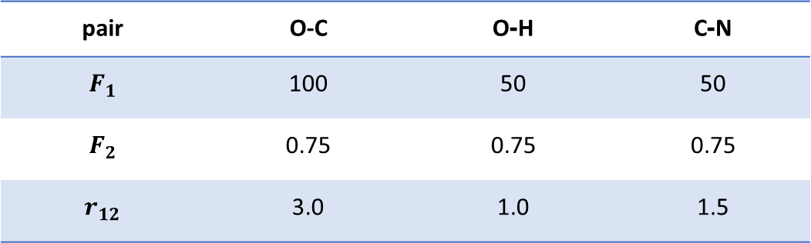
תיאור הפתרון לבעיה 1:
עבור כל סימולציה, יופעל קוד בדיקה אוטומטי למציאת הפרמטרים איתם נגיע לאחוז צילוב מקסימלי.
הפרמטרים המעניינים בנוסחה הם הכוחות F1 ו-F2 הפועלים על כל זוג אטומים (באיור מצד שמאל) ברבעיה שנמצאה.
טווח הערכים האפשריים לפרמטרים אלו:
F1- נע בין 50 ל-300
F2- נע בין 0.5 ל-1 (כרגע נקבע ל0.75)
C-N | O-H | O-C | pair
50 | 50 | 100 | $$F_{1}$$
0.75 | 0.75 | 0.75 | $$F_{2}$$
1.5 | 1.0 | 3.0 | $$r_{12}$$
1 = C חמצן
2 = O מימן
3 = H חנקן
4 = N פחמן
כמו כן N,H שייכים למולקולה אחת
ו- C,O שייכים למולקולה השנייה.
Timestep=10,000

Slide 10
תיאור הפתרון לבעיה 1:
תיאור האלגוריתם:
ביצוע מעבר על הערכים האפשריים של F1, F2.
כל שילוב של בחירת כוחות מהווה ריצה המכילה 3 שלבים של הסימולציה:
1. הבאת המערכת למינימום אנרגיה.
2. חימום המערכת לטמפרטורת חדר.
3. חיפוש אחר רביעיות חשודות והפעלת הפוטנציאל על רביעייה כזו.
הפלט: קובץ טקסט המציג את סוגי המולקולות שנוצרו בצעד הזמן האחרון.
קובץ CSV המציג את "המולקולות הטובות" מכל ריצה.

Slide 11
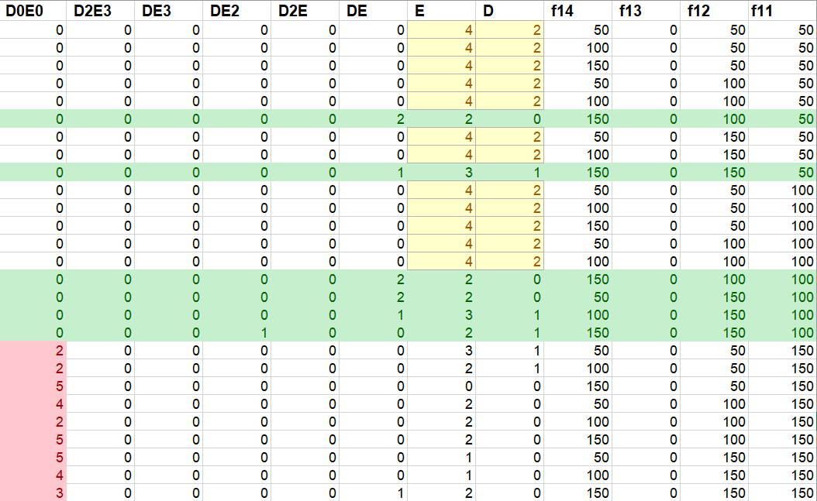
קובץ CSV המציג את מצב המולקולות במערכת: ***תוצאות ריצה בהפעלת המערכת D2:E4 למשך 154,000 צעדי זמן***
לא התרחש צילוב
ריצה טובה
המולקולה שנוצרה מהצילוב
ריצה לא טובה - נוצרו מולקולות לא רצויות

Slide 12
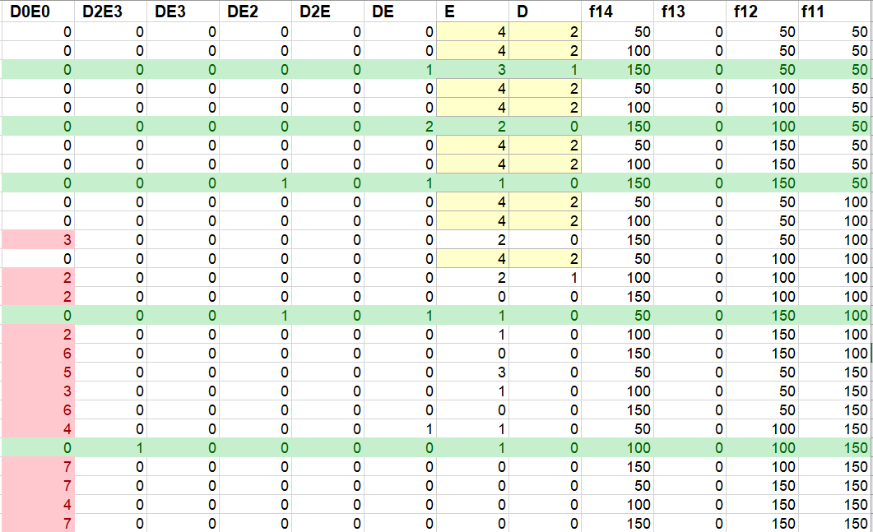
קובץ CSV המציג את מצב המולקולות במערכת: ***תוצאות ריצה בהפעלת המערכת D2:E4 למשך 506,000 צעדי זמן***
לא התרחש צילוב
ריצה טובה
המולקולה שנוצרה מהצילוב
ריצה לא טובה - נוצרו מולקולות לא רצויות

Slide 13
תיאור הפתרון לבעיה 2: (המשך הפרויקט)
פיתוח קוד לשימוש בכרטיס מסך למקבול התוכנית - בניית gpu שירוץ על קוד הMeta-Dynamic בתוך המחלקה REAXFF ב-LAMMPS.
מקבול זה יכול לייעל משמעותית את זמן הריצה, בסדר גודל של אחד לאלף.
תכנית עבודה:
ראשית, הרצת ה-gpu על קוד ה- REAXFFשל LAMMPS לבד ובדיקה אחר תוצאות טובות.
הרצת ה-gpu יחד עם הקוד הנוסף של ה-Meta-Dynamic ובדיקה אחר תוצאות טובות.

